Slide 1
Społeczna Inicjatywa Mieszkaniowa KZN Bałtyk Spółka z o. o. w organizacji

Slide 2
Budynek nr.3a 9-lokalowy, 3-kondygnacyjny (z płaskim dachem)

Slide 3
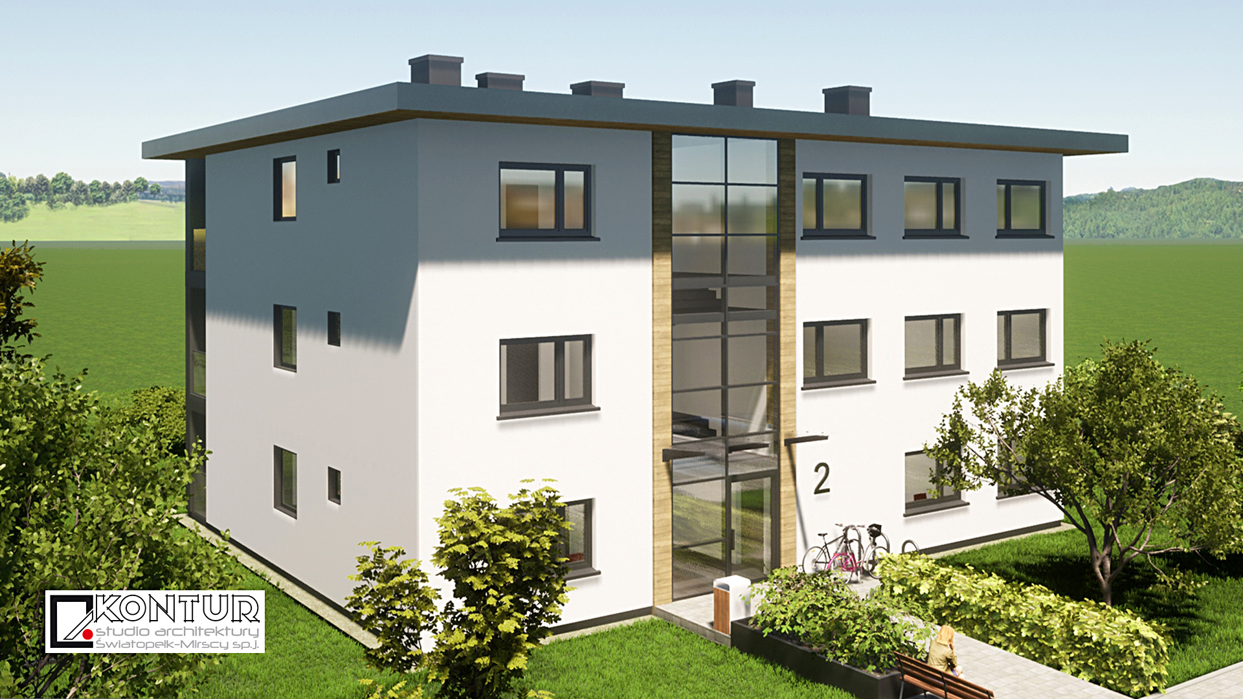
Budynek nr.3a

Slide 4
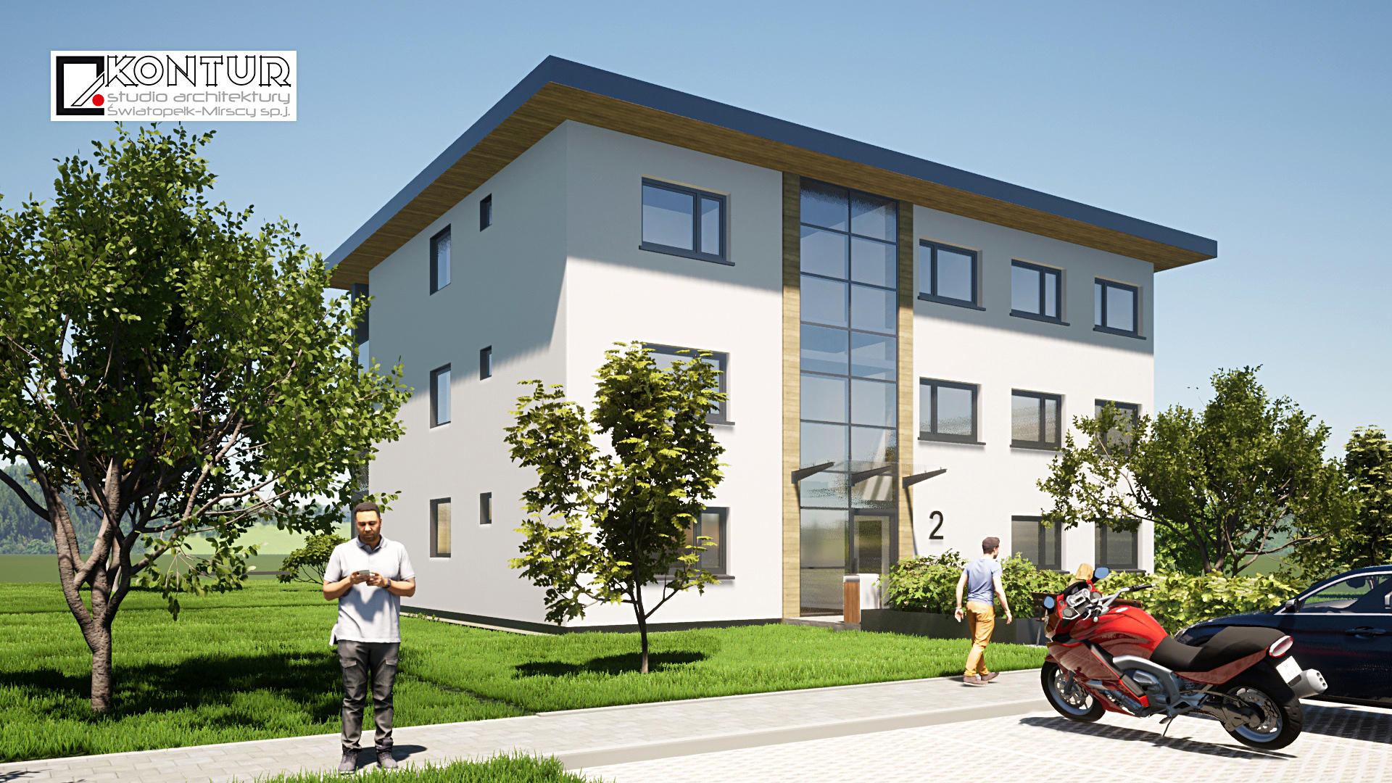
Budynek nr.3a

Slide 5
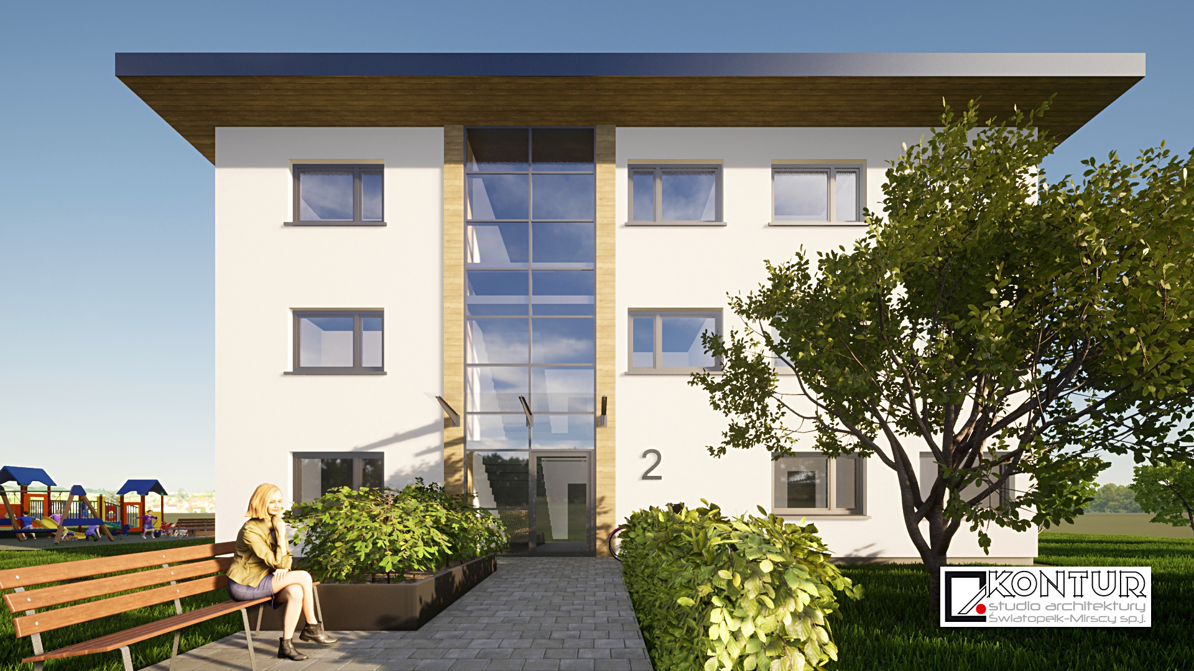
Budynek nr.3a

Slide 6
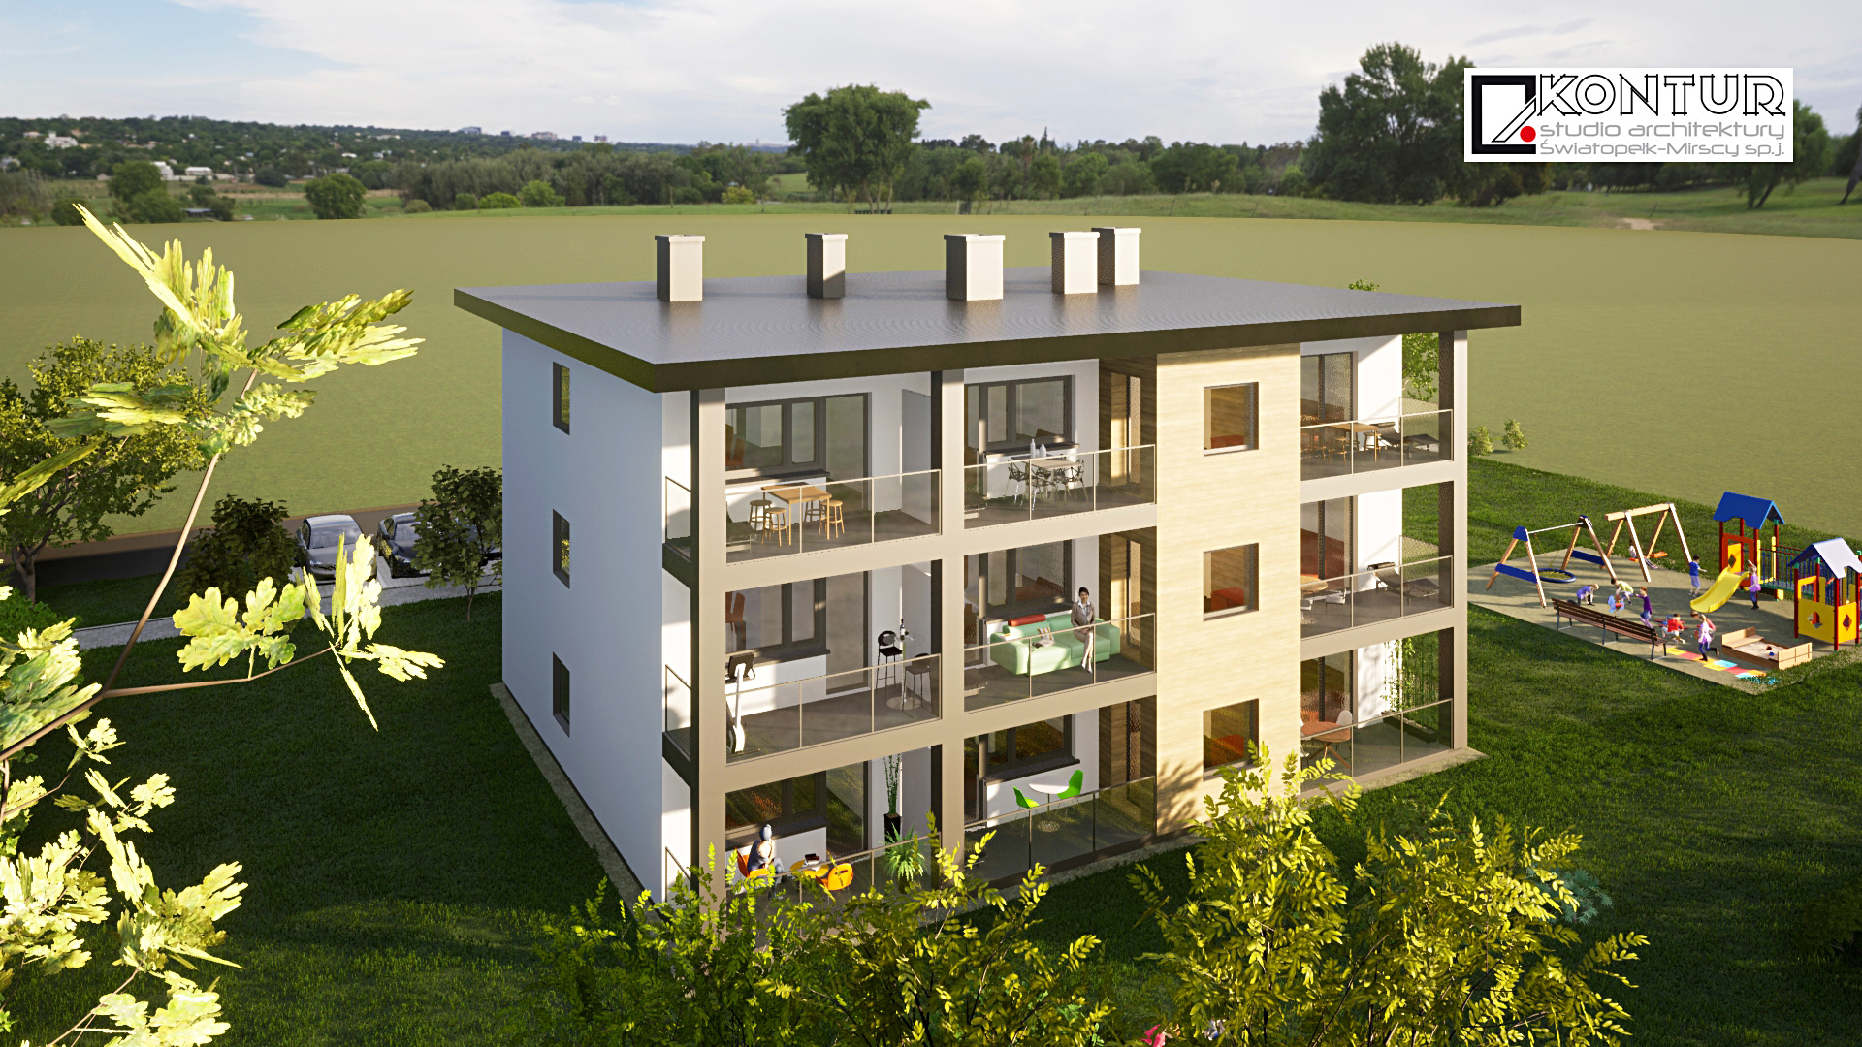
Budynek nr.3a

Slide 7
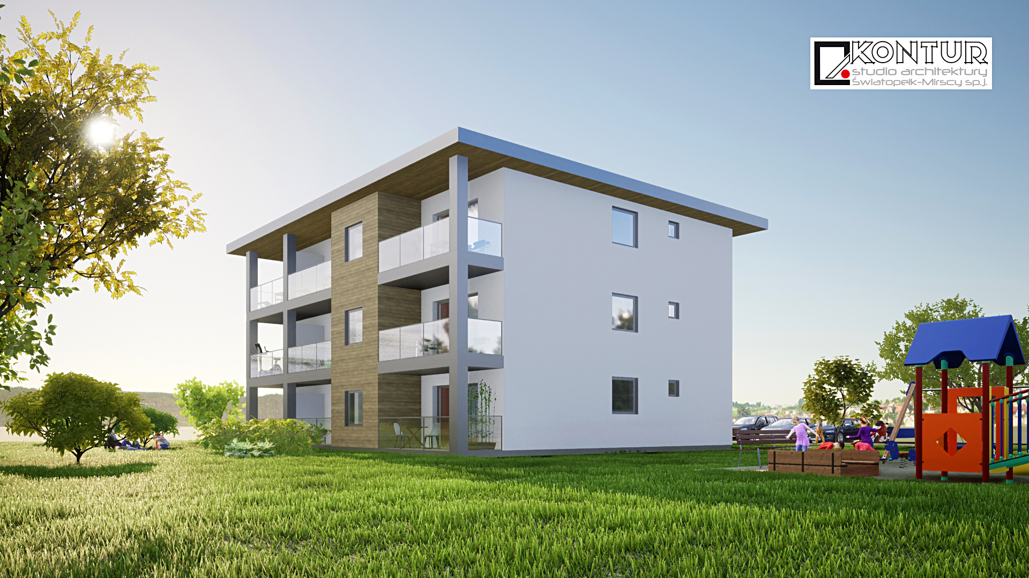
Budynek nr.3a

Slide 8
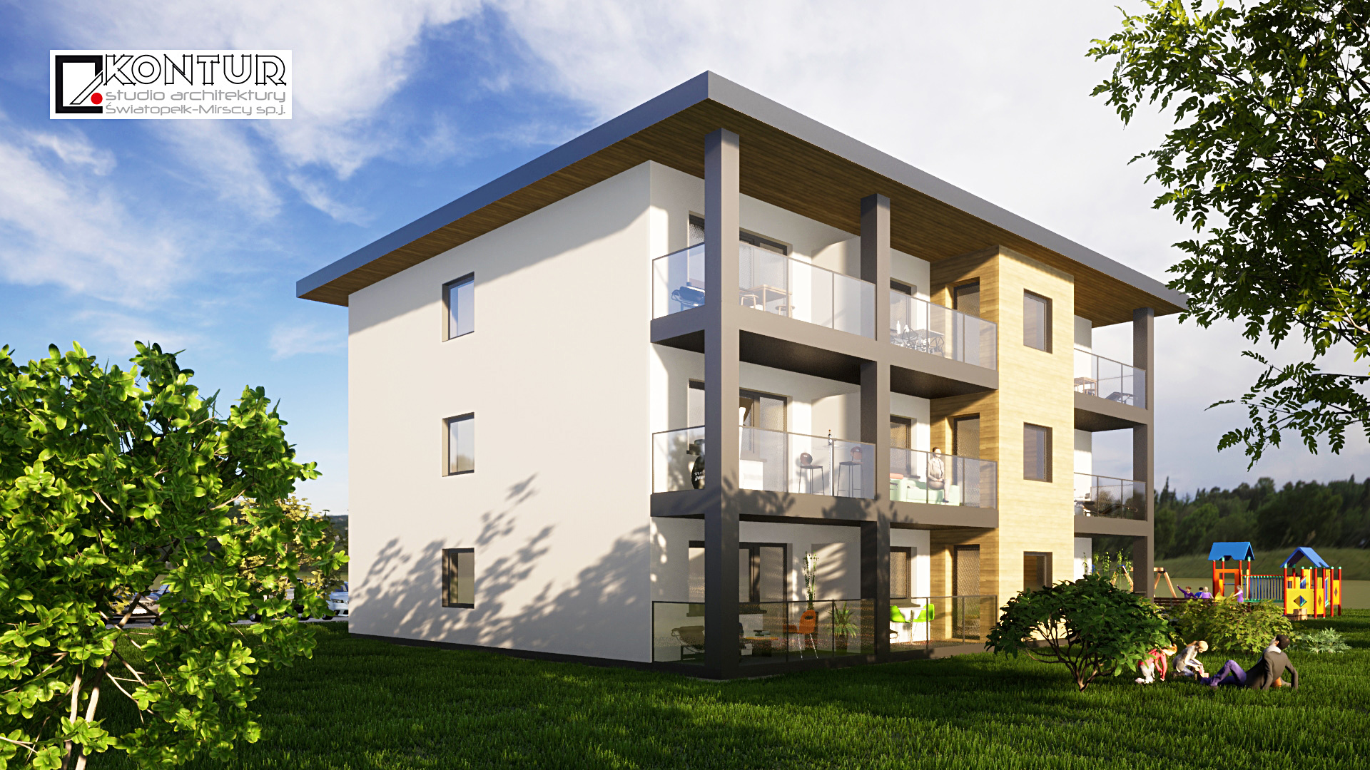
Budynek nr.3a

Slide 9
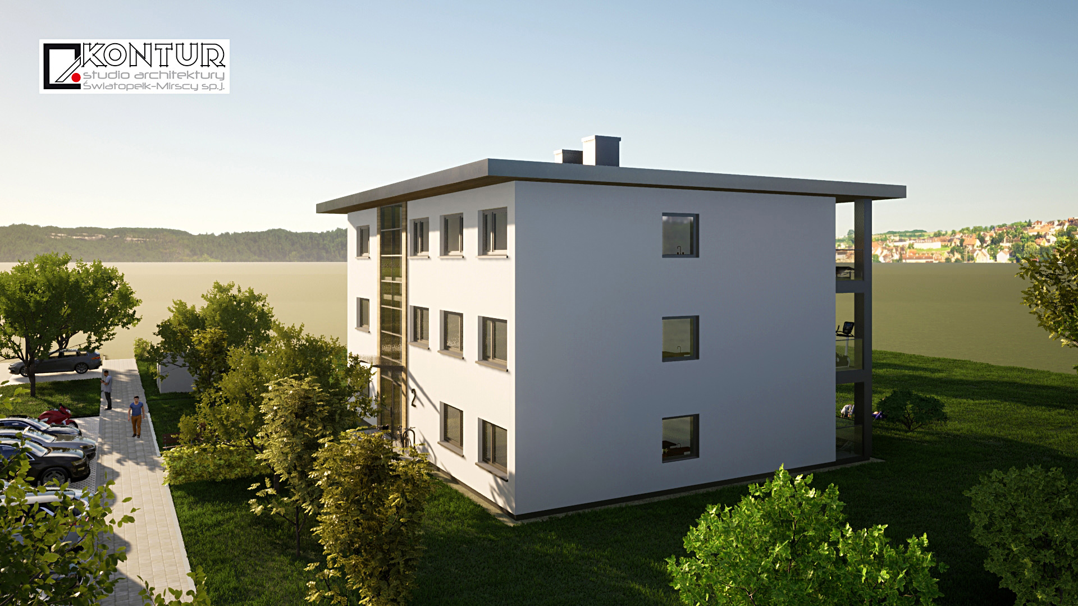
Budynek nr.3a

Slide 10
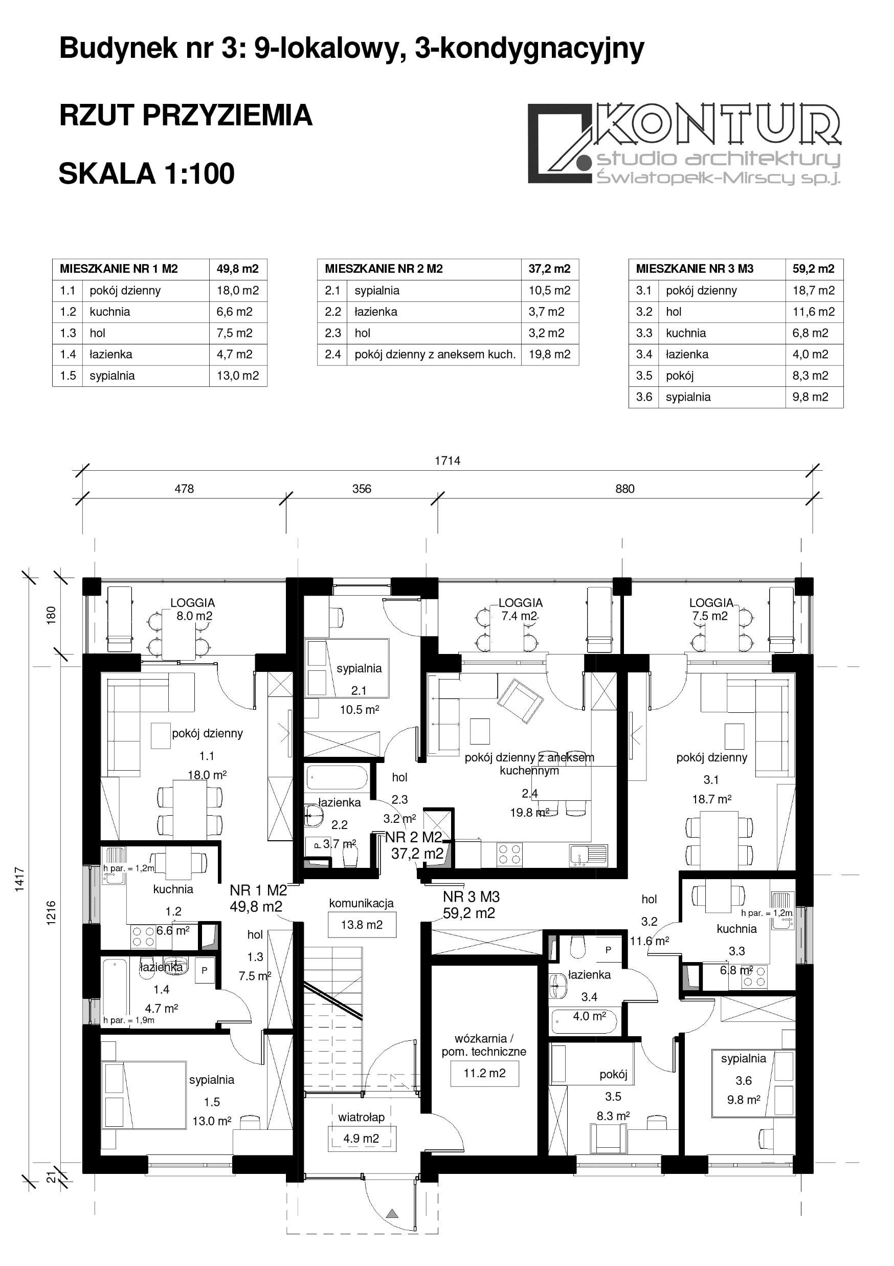

Slide 11
